Slide 1
DATA ENGINEERING MINI PROJECT
Case Study

Slide 2
TABLE OF CONTENTS
01
02
03
Objektif
Data/Tabel
Flowchart
04
Analisis
Objektif untuk analisis yang dipilih
Data/table yang akan digunakan untuk analisis
Flowchart untuk pemrosesan data
Flowchart untuk pemrosesan data

Slide 3
01
OBJEKTIF

Slide 4
Objektif
Objektif untuk Analisis yang dipilih
01
Product Analysis
Objektifnya adalah untuk menganalisa trend penjualan produk tiap bulan berdasarkan kategori produk
02
Customer Analysis
Objektifnya adalah untuk melakukan segmentasi dengan menggunakan RFM
03
Employee Analysis
Objektifnya adalah untuk menganalisa employee yang paling banyak mengurus order, sales yang didapatkan

Slide 5
02
DATA/TABEL

Slide 6
Data/Table
Data/Table yang digunakan untuk Analisis yang dipilih
01
Product Analysis
Data/Table yang digunakan adalah Orders, Order Detail, Product, Category
02
Customer Analysis
Data/Table yang digunakan adalah Customers, Orders, dan Order Detail
03
Employee Analysis
Data/Table yang digunakan adalah Employees, Orders, Order Detail

Slide 7
03
FLOWCHART

Slide 8
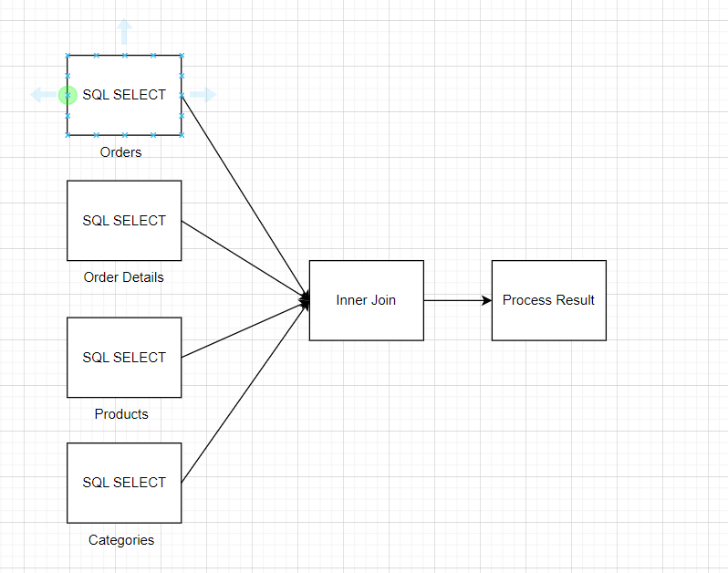
Flowchart
Flowchart pengolahan data
01
Product Analysis

Slide 9
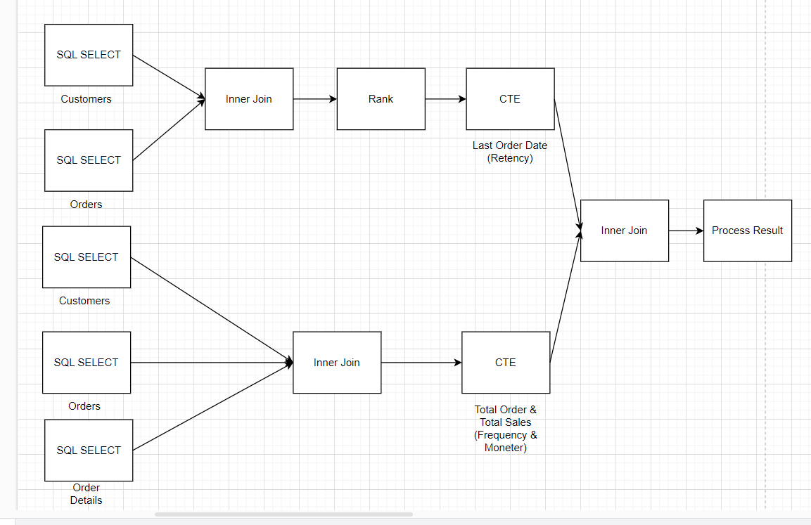
Flowchart
Flowchart pengolahan data
02
Customer Analysis

Slide 10
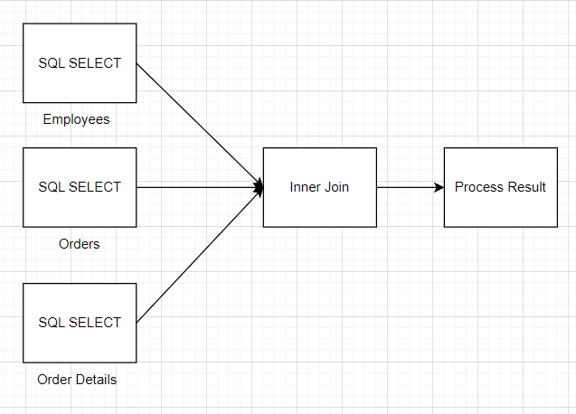
Flowchart
Flowchart pengolahan data
03
Employee Analysis

Slide 11
04
ANALISIS

Slide 12
Product Analysis
Untuk analisis ini
kita akan melihat bagaimana trend bulanan penjualan dengan menggunakan SUM dan produk dengan kategori apa yang paling berkontribusi terhadap penjualan itu

Slide 13
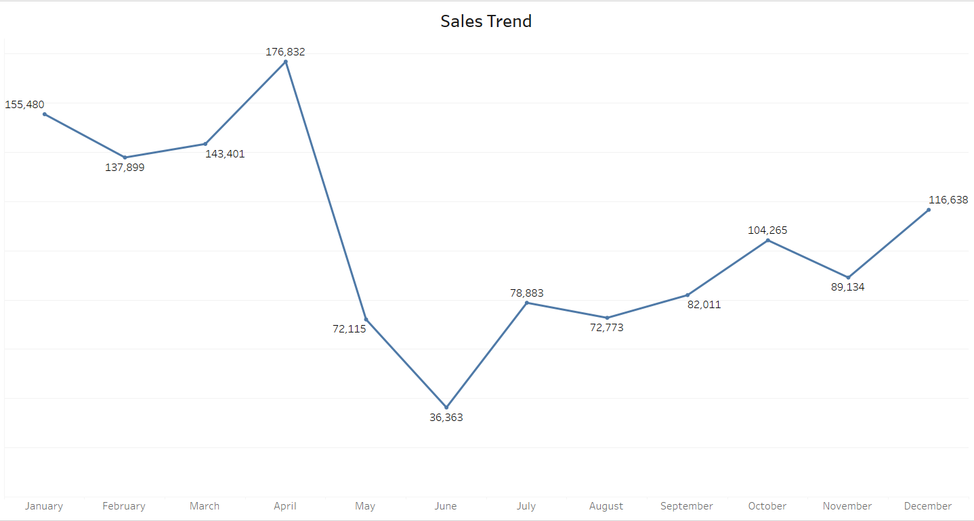
Product Analysis
Melihat dari trend penjualan tiap bulan penjualan terbesar terjadi pada bulan April dan penjualan terkecil terjadi pada bulan Juni

Slide 14
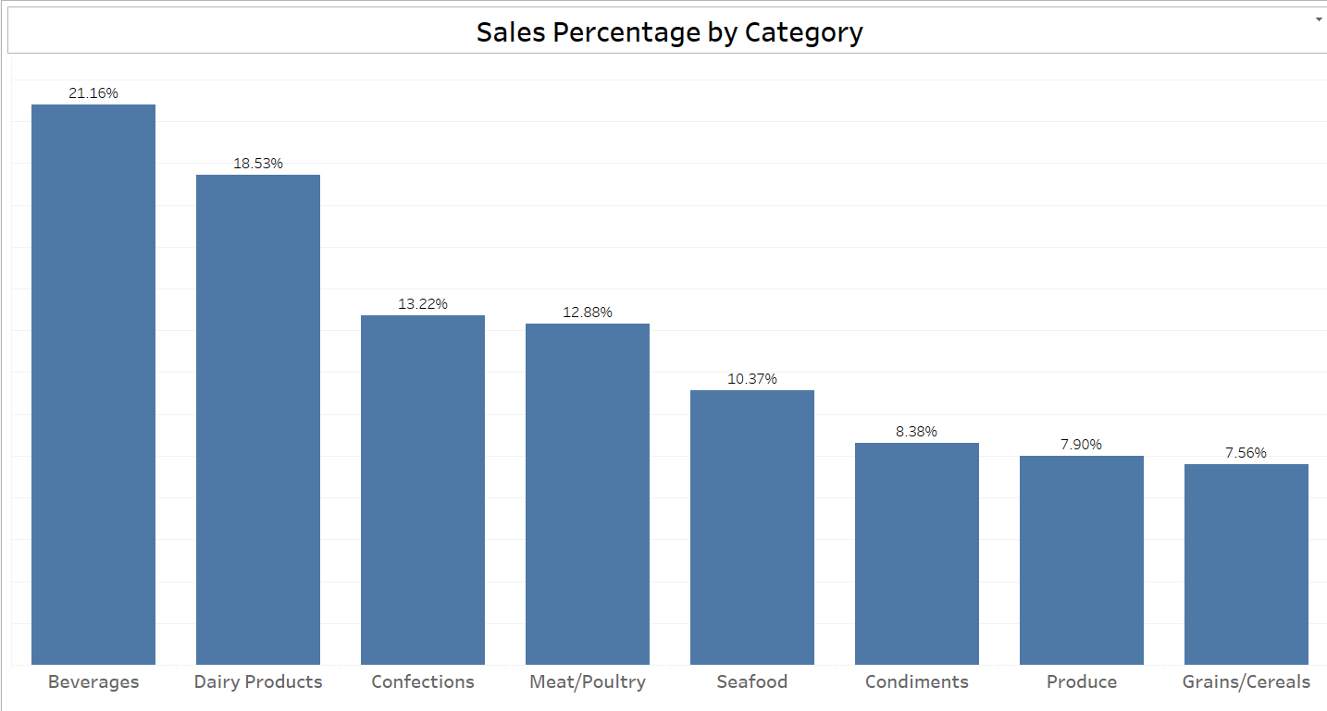
Product Analysis
Berdasarkan kategori produk terlihat beverage memiliki kontribusi terbesar terhadap sales diikutin dengan dairy products dan confections

Slide 15
Product Analysis
Conclusion
Berdasarkan trend dapat dilihat sales terbesar terjadi pada bulan April dan terkecil pada bulan Juni dengan kategori beverage sebagai contributor sales terbesar dan grains/cereal sebagai contributor sales terkecil
Recommendation
Direkomendasikan untuk menyediakan stok lebih banyak pada bulan Juni terutama untuk produk dengan kategori beverage

Slide 16
Customer Analysis
Untuk analisis ini
kita akan membagi customer kita menjadi beberapa segment dengan menggunakan RFM analysis lalu melihat distribusi dari tiap segment tersebut

Slide 17
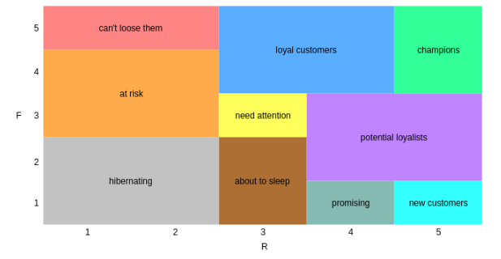
Customer Analysis
Dengan chart di atas kita membagi customer menjadi beberapa segment

Slide 18
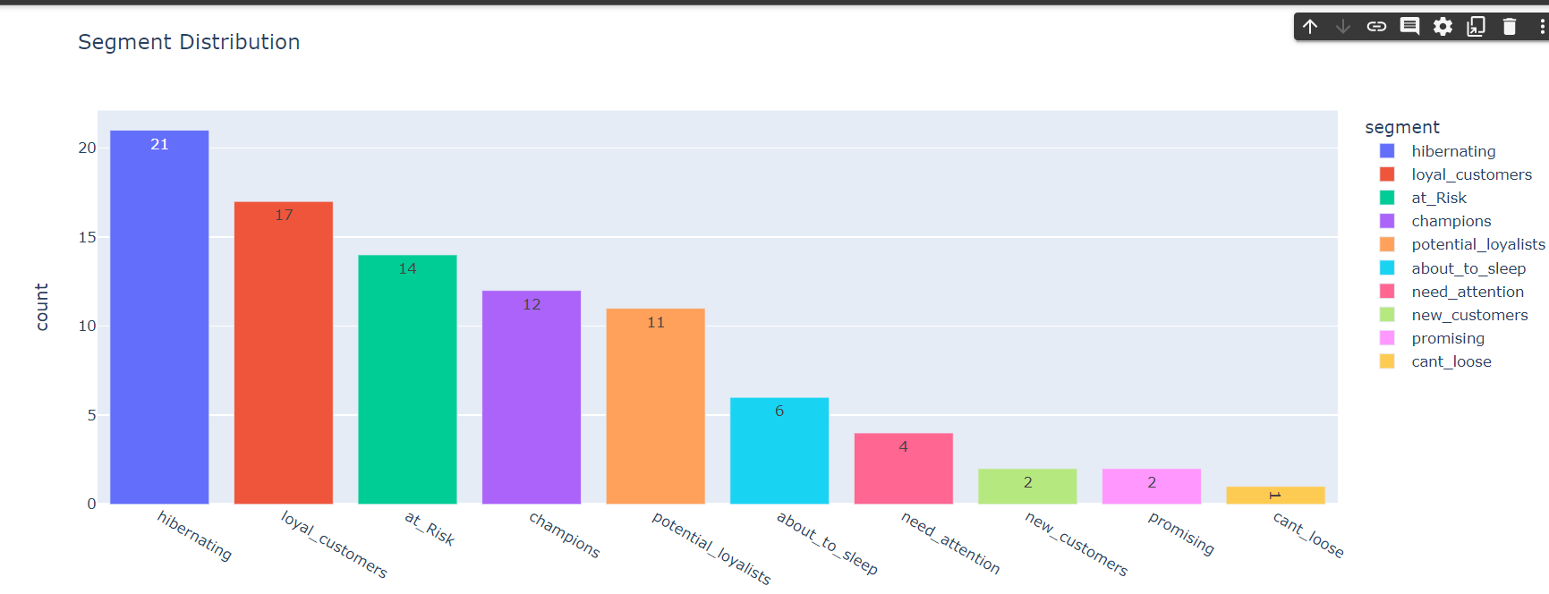
Customer Analysis
Berdasarkan RFM analysis customer segment hibernating merupakan yang terbanyak diikutin segment loyal customers

Slide 19
Customer Analysis
Conclusion
Berdasarkan RFM Analysis terdapat 21 hibernating, 17 loyal customers, 14 at risk, 12 champions, 11 potential loyalist, 6 about to sleep, 4 need attention, 2 new customers, 2 promising dan 1 can’t loose
Recommendation
Terdapat rekomendasi yang dapat dilakukan berdasarkan segment tersebut
-.Untuk champions dan loyal customers, disarankan untuk memberikan reward seperti discount atau hadiah dengan tentunya champions mendapatkan reward yang lebih baik yang juga dapat encourage loyal customers menjadi champions.
-.Untuk can’t loose, at risk, dan need attention, disarankan untuk tim mengontak segment ini segera dengan menawarin offer untuk menghindari churn
-.Untuk potential loyalist, promising, dan new customers, disarankan untuk memberikan penawaran promosi jika mereka terus berlangganan

Slide 20
Employee Analysis
Untuk analisis ini
kita akan melihat seberapa besar kontribusi masing-masing sales representative terhadap total sales dan juga membandingkannya dengan title lain yaitu vice president sales, inside sales coordinator dan sales manager

Slide 21
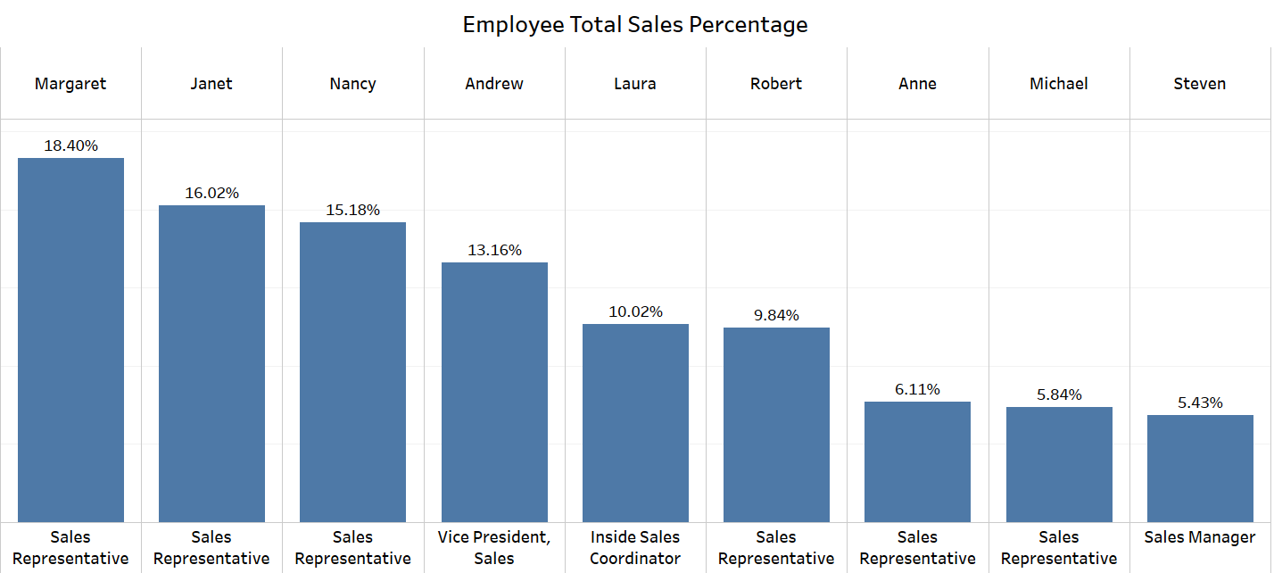
Employee Analysis
Kontribusi sales terbesar adalah Margaret dan terkecil adalah Steven tetapi perlu dihighlight title Steven adalah sebagai Sales Manager

Slide 22
Employee Analysis
Conclusion
Berdasarkan graph terlihat terdapat 6 sales representative dan top 3 sales representative dengan kontribusi sales terbesar adalah Margaret, Janet dan Nancy yang menghasilkan sales lebih besar daripada vice president sales, inside sales coordinator, dan sales manager
Recommendation
Untuk meningkatkan performa 3 sales representative lainnya disarankan agar mereka dapat belajar dari top 3, diadakan pelatihan, pemberian feedback dari vice president sales, inside sales coordinator dan sales manager sehingga dapat berkontribusi terhadap sales lebih banyak dibanding vice president sales dan inside sales coordinator

Slide 23
THANKS
Please keep this slide for attribution

